Slide 1
23 марта День Конституции Чеченской республики
Класс:6 «А»
Кл.рук: Жамалдаева Я.В.
Дата проведения: 21.03.18 г.

Slide 2
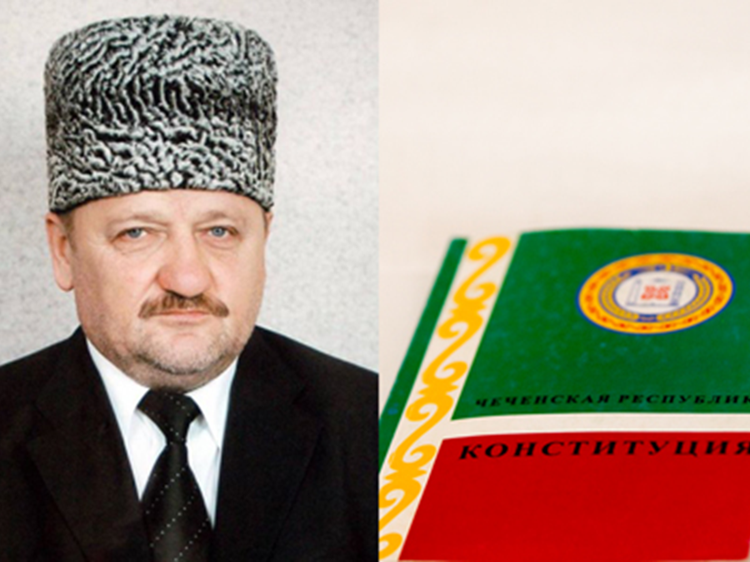
Первый Президент ЧР А-Х. Кадыров, принял активное участие в подготовке проекта Конституции

Slide 3
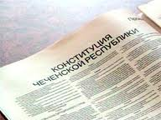
Цели: - познакомить учащихся с основными правами и обязанностями, записанными в Конституции ЧР; - учить аргументировать высказывать свое мнение; - воспитывать уважение к законодательству; - формировать у учащихся активную гражданскую позицию

Slide 4
Начало мирной жизни
23 марта в Чеченской Республике
отмечается 15-я годовщина
со дня проведения всенародного референдума
и принятия Конституции Чеченской Республики

Slide 5
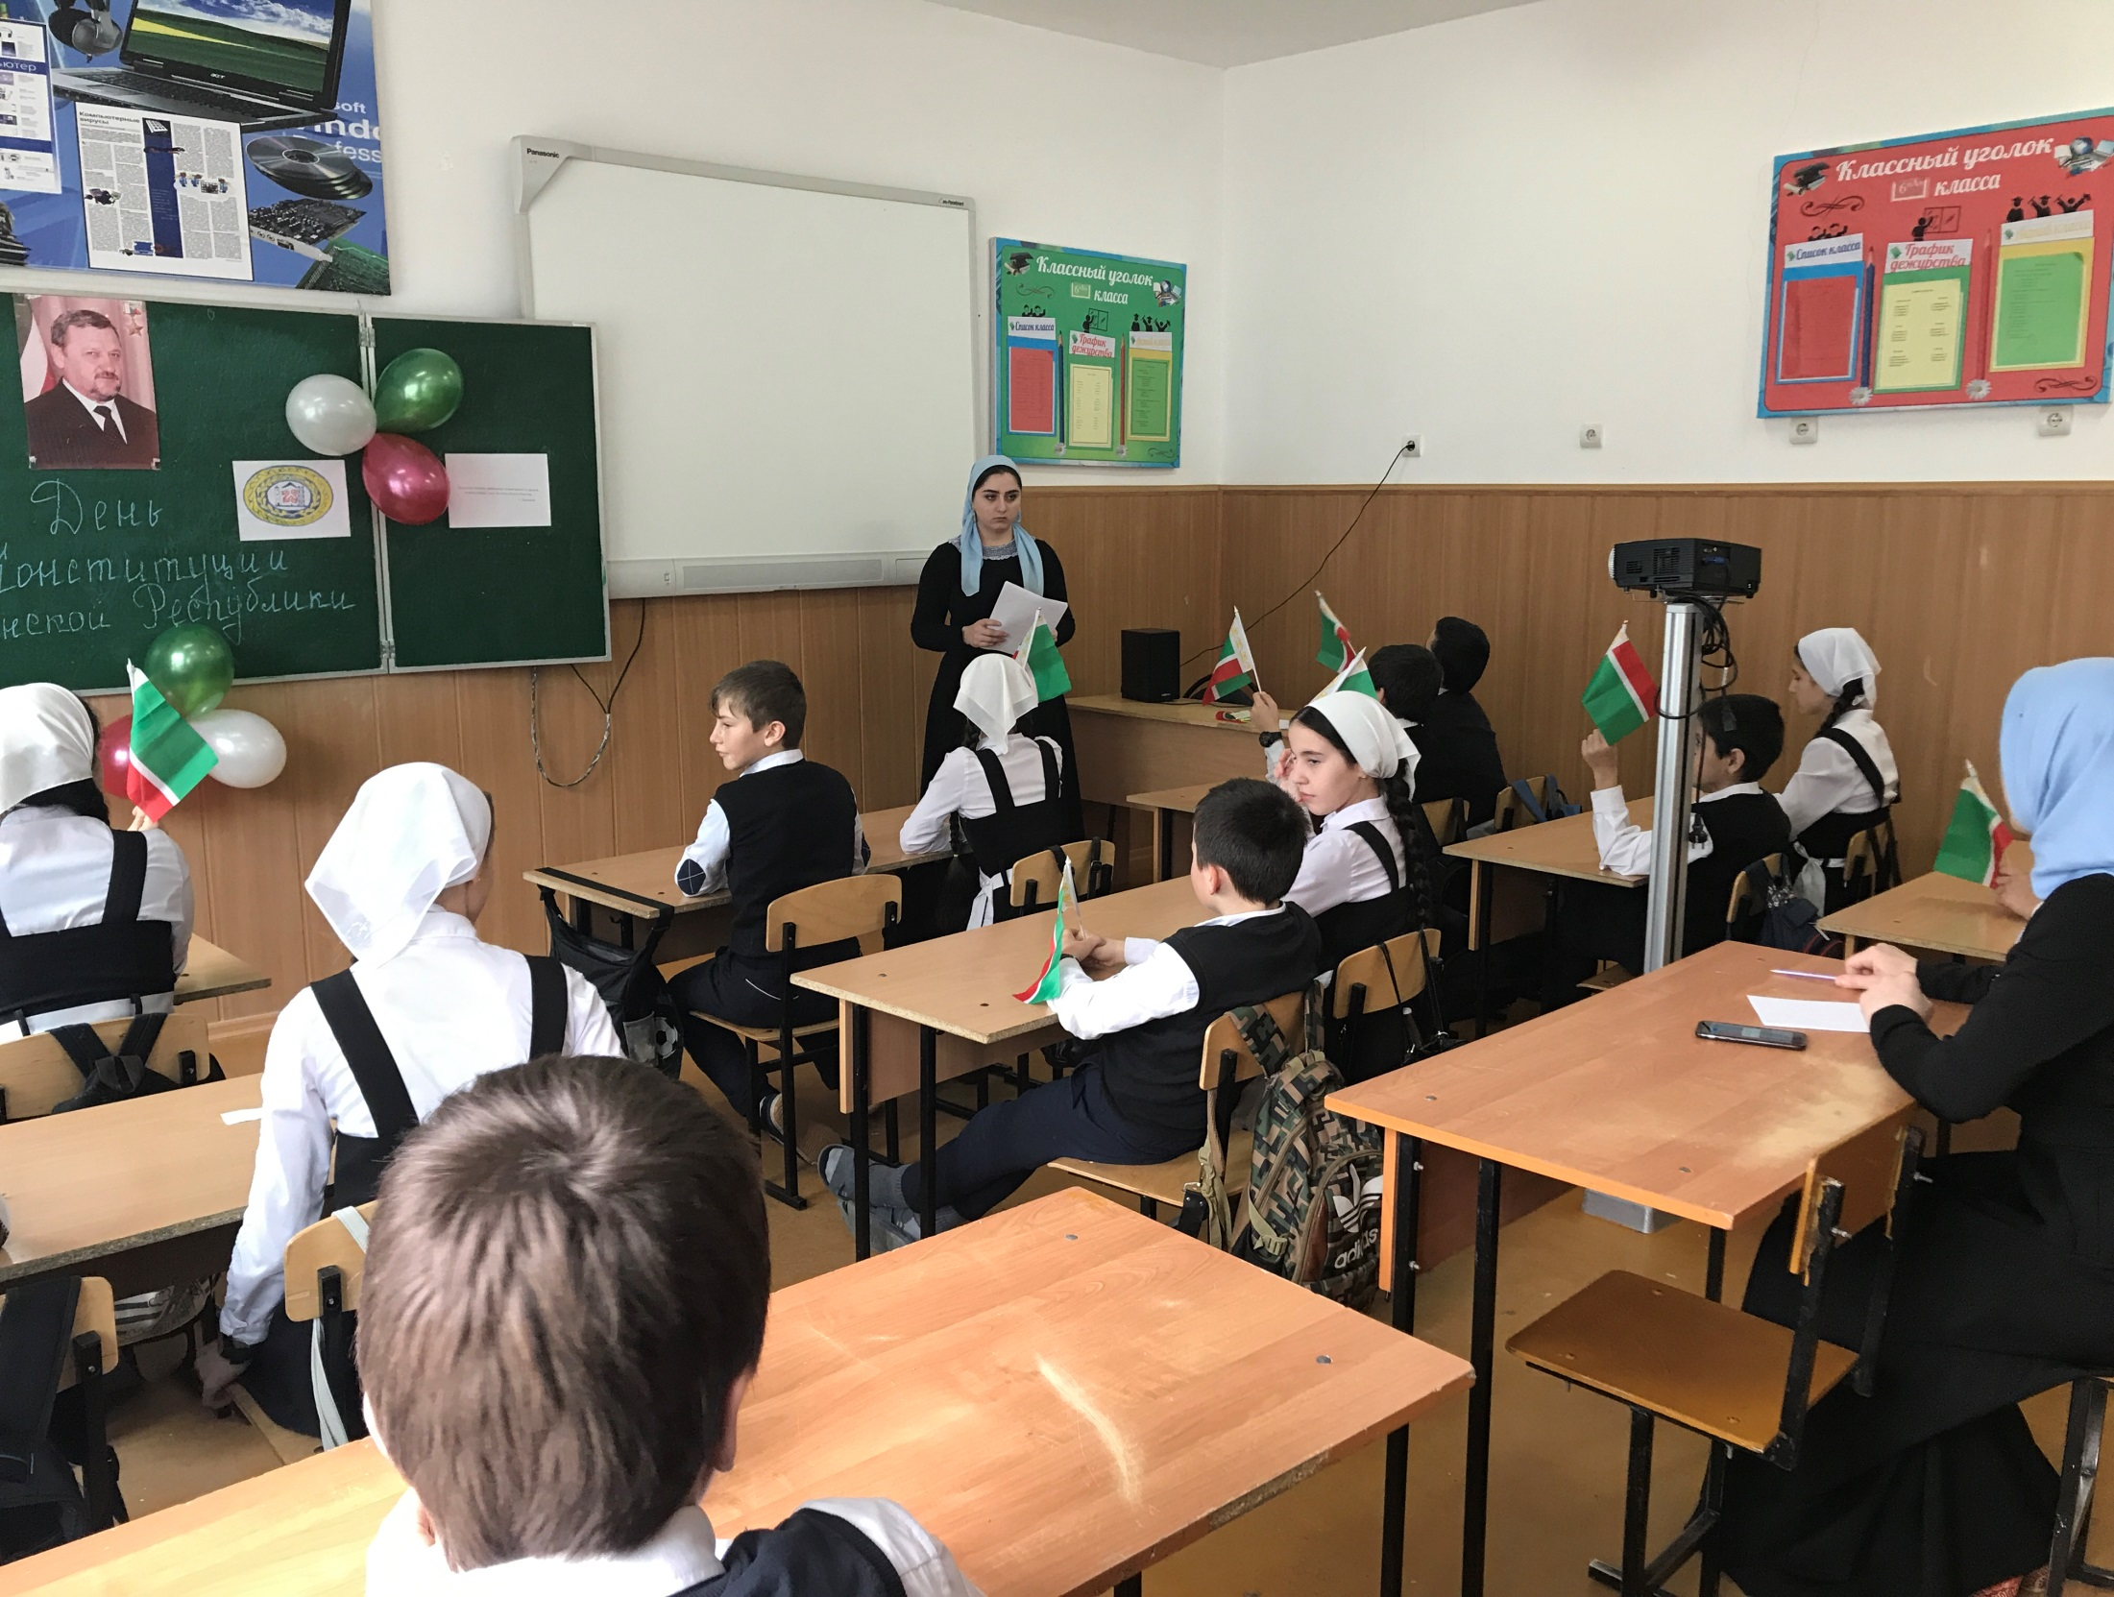

Slide 6
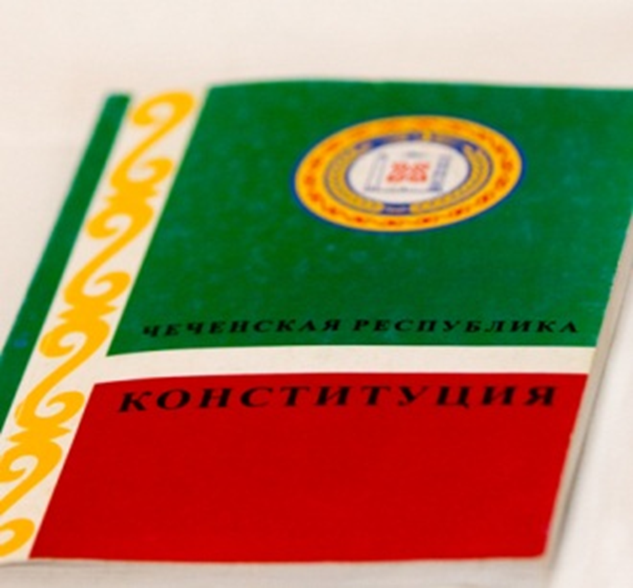
Конституция - это основной закон государства, определяющий его общественное и государственное устройство, порядок и принципы образования представительных органов власти, избирательную систему, основные права и обязанности граждан

Slide 7
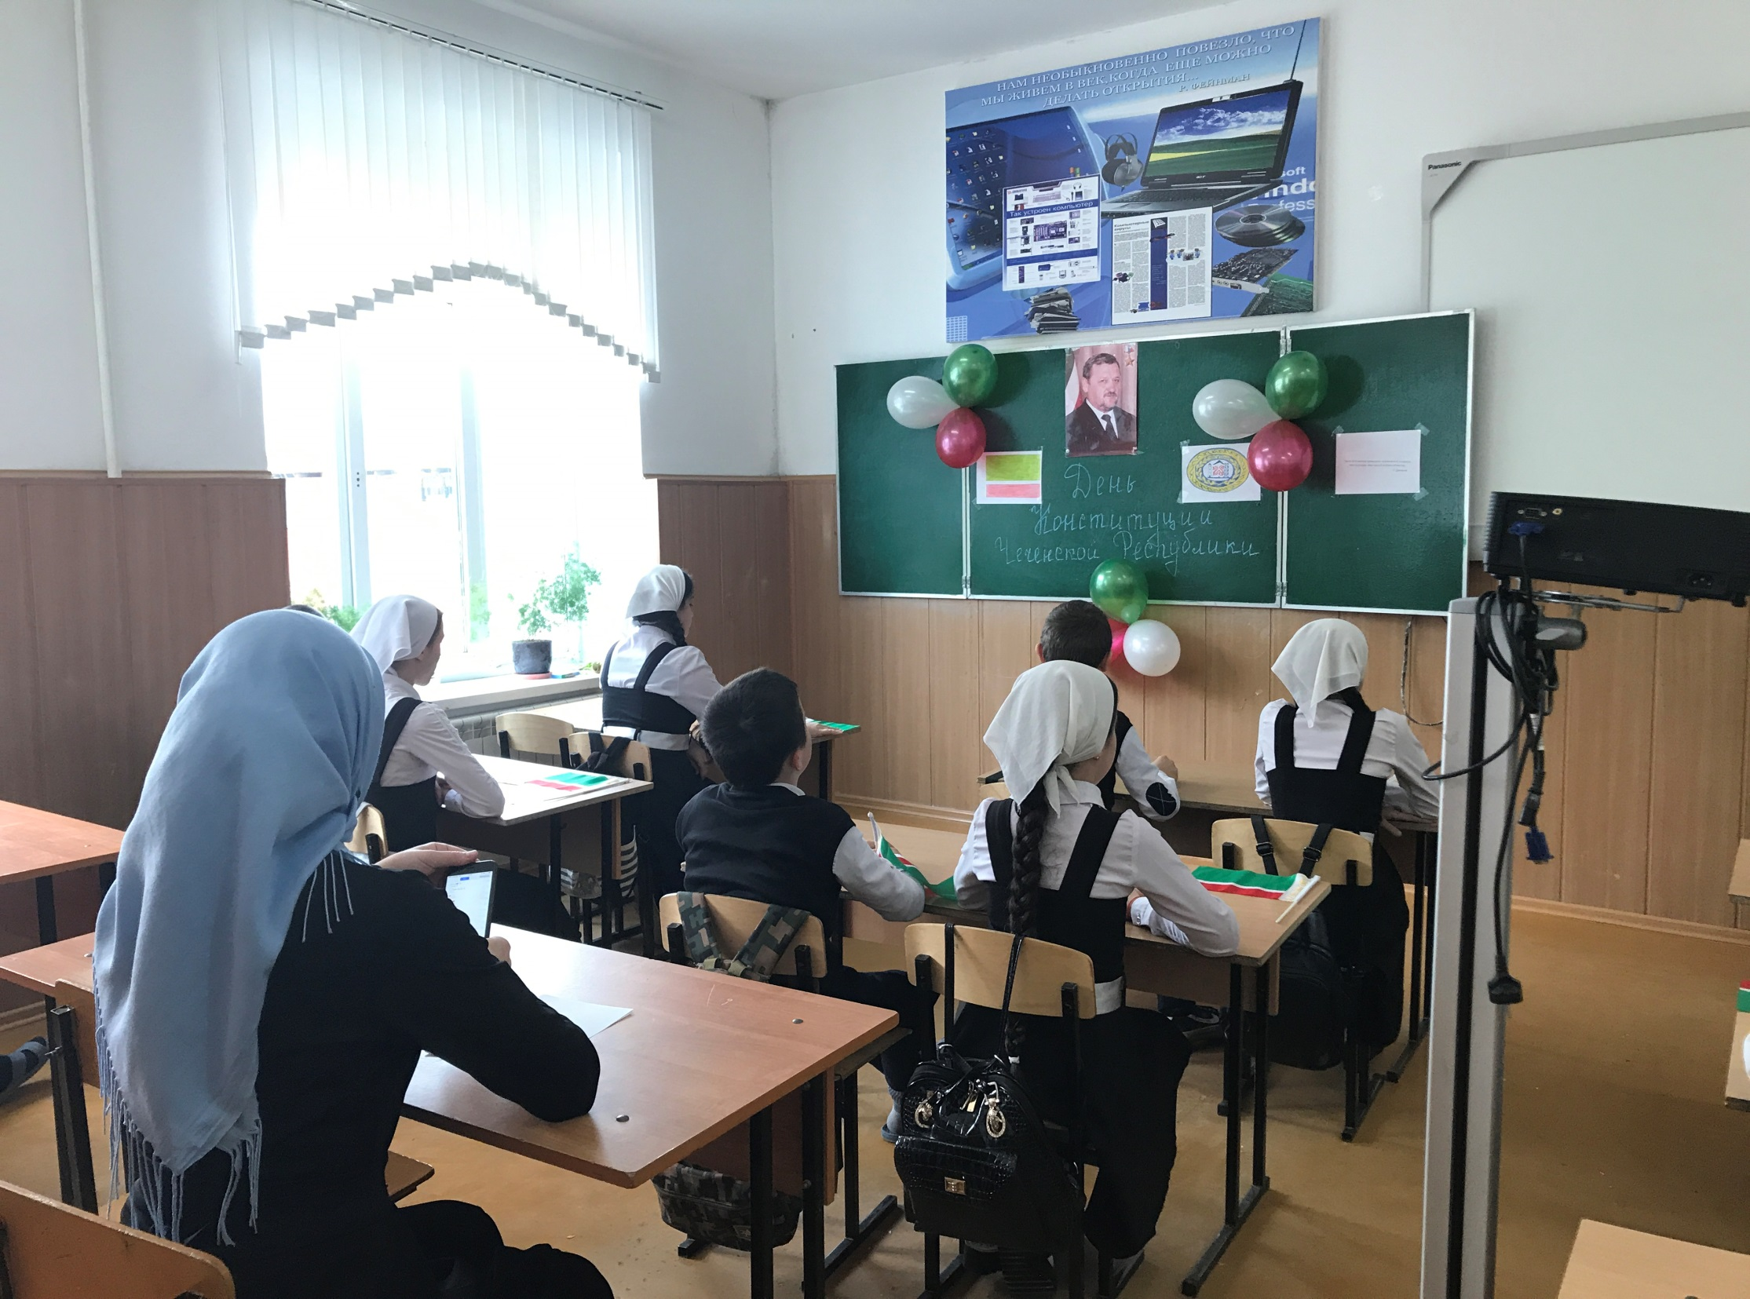

Slide 8
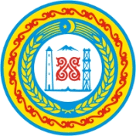
Государственный герб - официальная эмблема государства, и (изображаемая на печатях, бланках государственных органов, денежных знаках и т.п. Государственный герб считается главным символом любого государства. В нем в образной форме выражена государственность страны и ее государствообразующей нации.

Slide 9
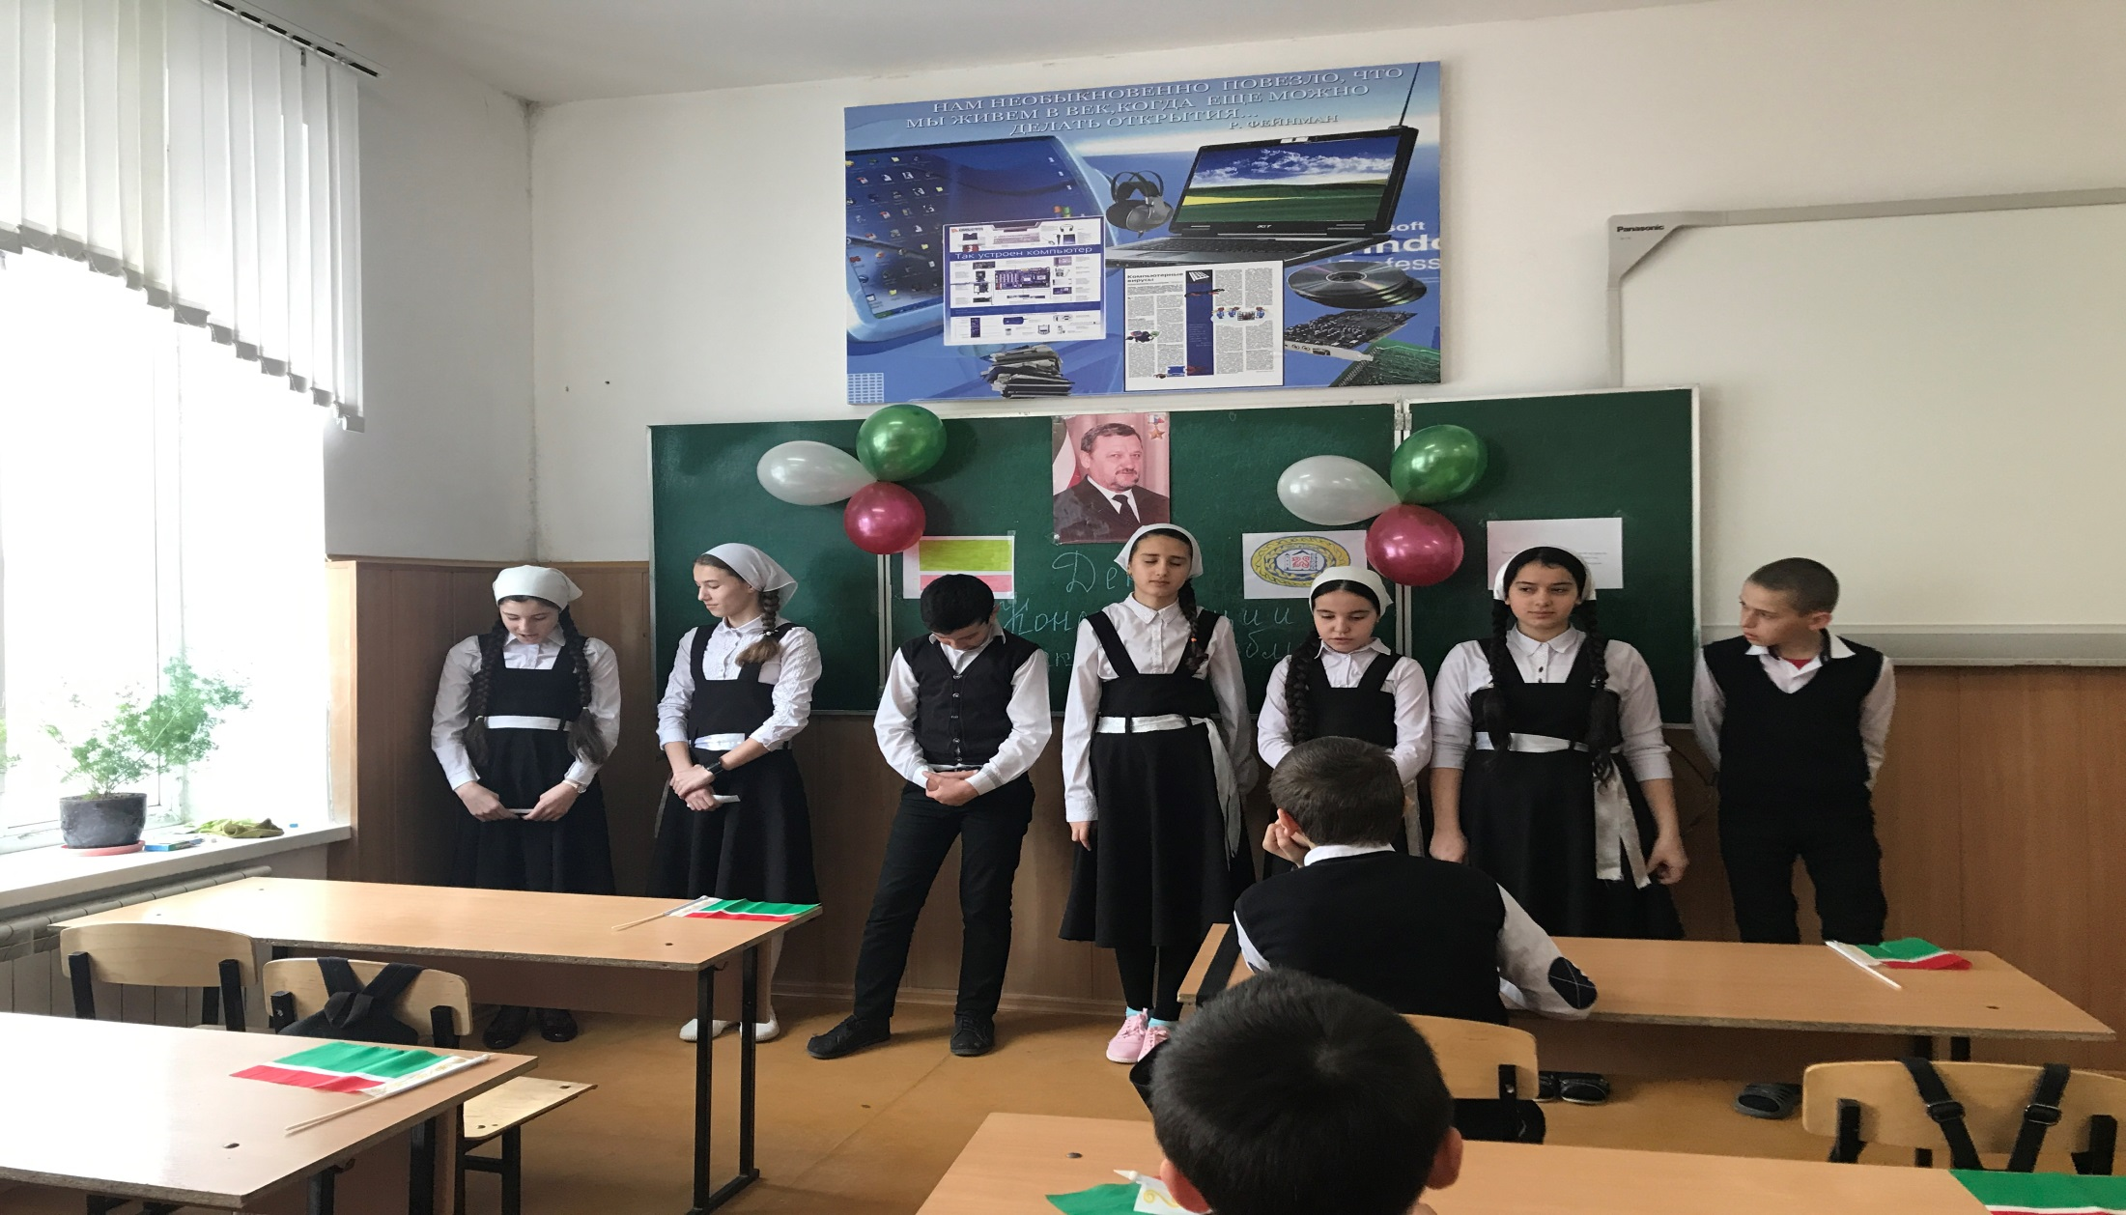
Выступления учеников. Стихотворение.

Slide 11
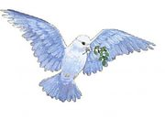
Государственный гимн - торжественная песнь, также как государственный флаг и герб, является официальным символом того или иного государства. Государственный гимн имеют все современные государства.

Slide 12
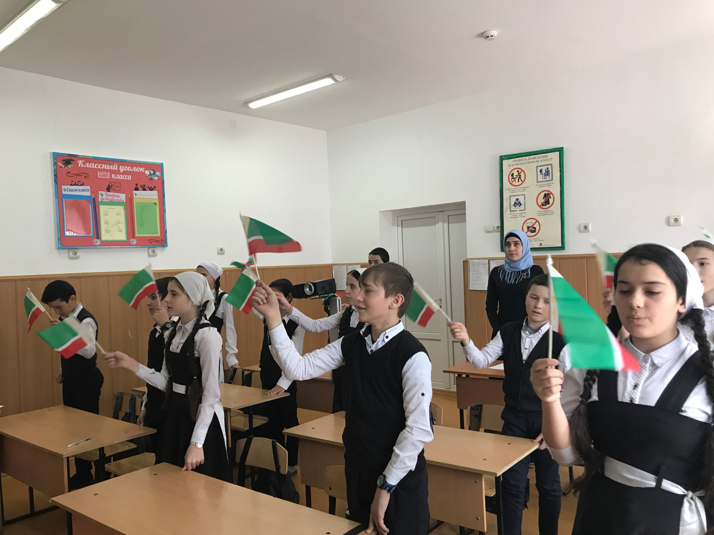

Slide 13
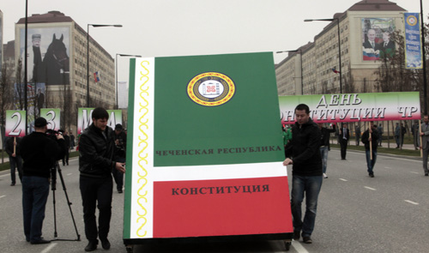
Край вайнахский, милый край,
Ты для нас и дом, и рай.
Солнцем, песнями воспетый,
Мой волшебный отчий край.
Здесь родники в горах поют,
Орлы парят среди вершин.
Люблю тебя, как мать свою,
Люблю, как любит только сын!
Край вайнахский, боль моя,
Есть на свете ты и я.
Я тобой любуюсь тайно,
В сердце радость затая.

Slide 14
